Slide 1


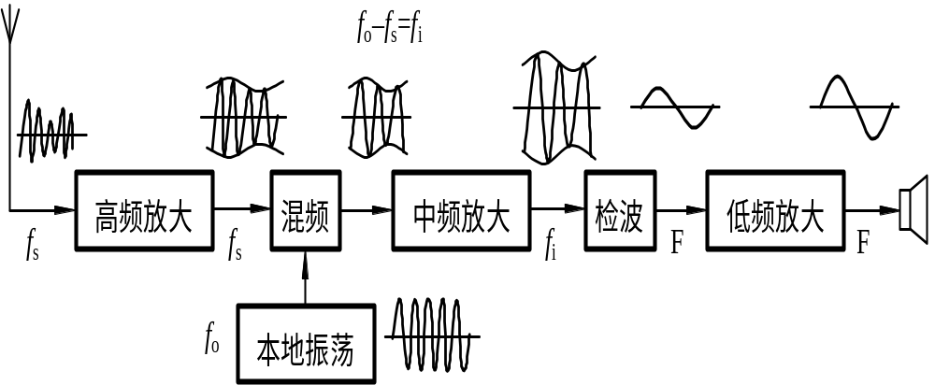
高频小信号放大器的特点：放大高频小信号(中心频率在几百kHz到几百MHz，频谱宽度在几kHz到几十MHz的范围内)的放大器。
1V左右
几十μV～几mV

Slide 2


高频小信号放大器的特点：放大高频小信号(中心频率在几百kHz到几百MHz，频谱宽度在几kHz到几十MHz的范围内)的放大器。
音 频
射 频
微 波
普通调幅无线电广播所占带宽应为９kHz，电视信号的带宽为６MＨz左右。

Slide 3
高频小信号放大器的分类
单振荡回路
谐振放大器（窄带）
耦合振荡回路
（调谐与非调谐）
高频小信号放大器
LC集中滤波器
石英晶体滤波器
非谐振放大器（宽带）
陶瓷滤波器
本章重点讨论晶体管单级窄带谐振放大器。
声表面波滤波器
窄带谐振放大器
宽带非谐振放大器
有源器件
谐振回路
宽带非谐振放大器
滤波器

Slide 4
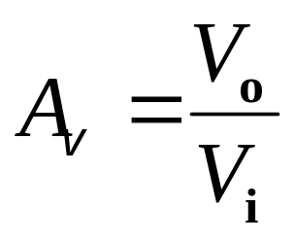
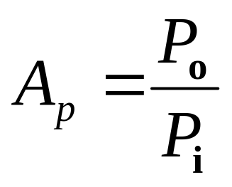
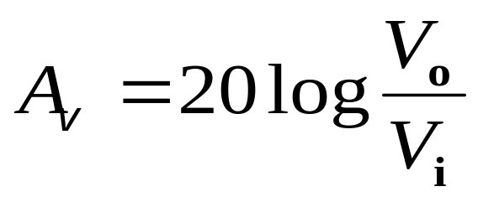
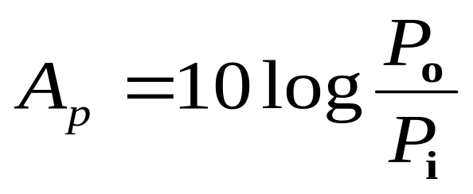
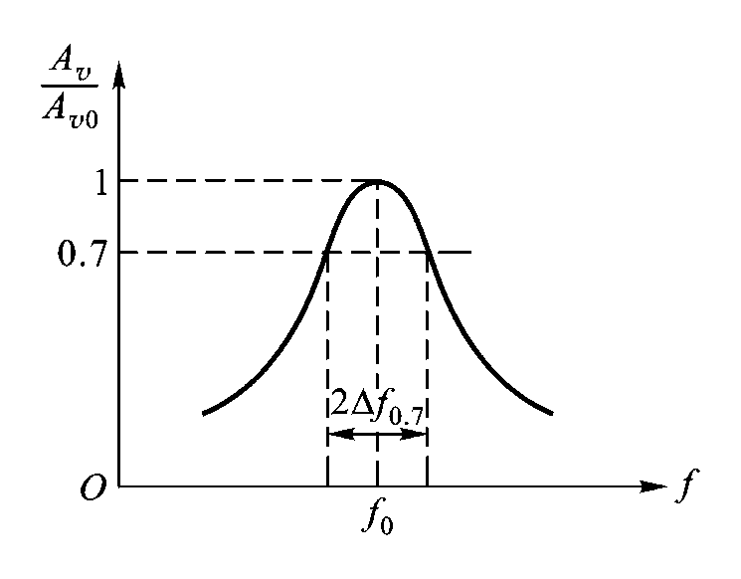
高频小信号放大器的主要质量指标
1) 增益：（放大系数）
电压增益：
功率增益：
分贝表示：
2) 通频带：

Slide 5
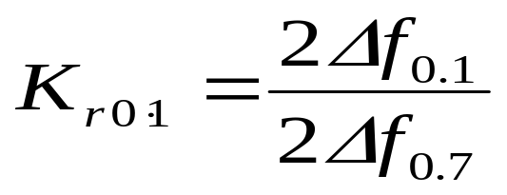
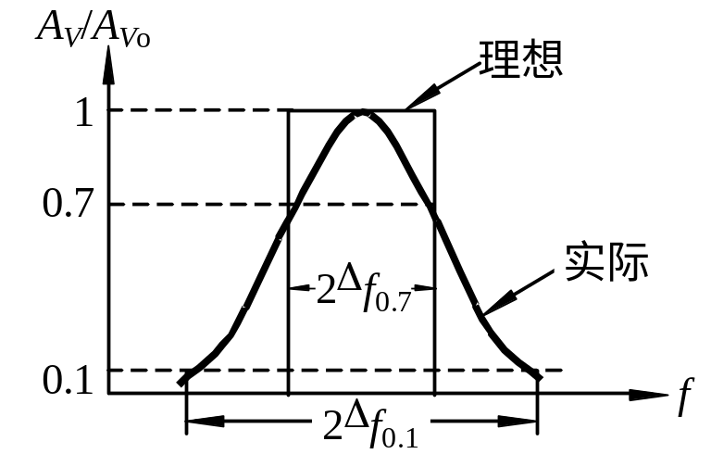
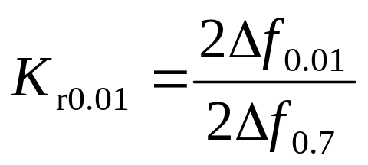
高频小信号放大器的主要质量指标
3) 选择性
：从各种不同频率信号的总和（有用的和有害的）中选出有用信号，抑制干扰信号的能力称为放大器的选择性。选择性常采用矩形系数和抑制比来表示。
① 矩形系数：表示与理想滤波特性的接近程度。

Slide 6
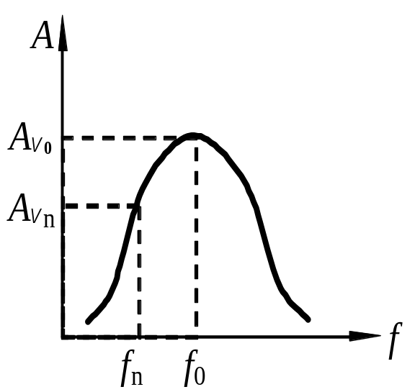
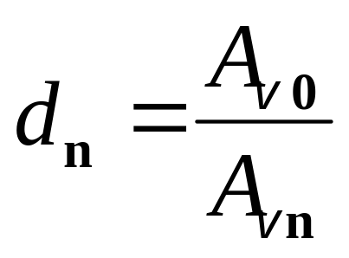
高频小信号放大器的主要质量指标
3) 选择性
：从各种不同频率信号的总和（有用的和有害的）中选出有用信号，抑制干扰信号的能力称为放大器的选择性。选择性常采用矩形系数和抑制比来表示。
② 抑制比：表示对某个干扰信号f_{n} 的抑制能力，用d_{n}表示。

Slide 7
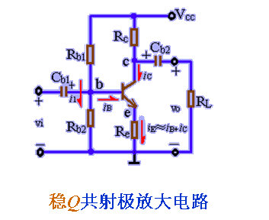
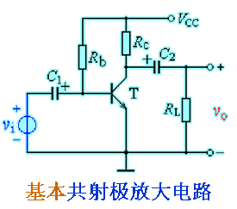
高频小信号放大器的主要质量指标
4) 工作稳定性：指放大器的工作状态(直流偏置)、晶体管参数、电路元件参数等发生可能的变化时，放大器的主要特性的稳定。
不稳定状态的极端情况是放大器自激（主要由晶体管内反馈引起），使放大器完全不能工作。

Slide 8
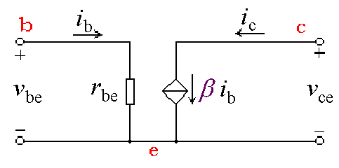
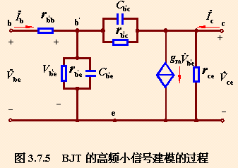
高频小信号放大器的主要质量指标
4) 工作稳定性：指放大器的工作状态(直流偏置)、晶体管参数、电路元件参数等发生可能的变化时，放大器的主要特性的稳定。
F
A
A
低频小信号模型
高频小信号模型
出于分析的方便，将把稳定性问题及其改善放至最后讨论。
End

Slide 9
高频小信号放大器的分析方法
1V左右
几十μV～几mV
晶体管工作在线性区，可看成线性元件，可用有源四端网络参数微变等效电路来分析。
End

Slide 10

4.2.1 形式等效电路（网络参数等效电路）
4.2.2 混合π等效电路
4.2.3 混合π等效电路参数与
形式等效电路ｙ参数的转换
4.2.4 晶体管的高频参数

Slide 11

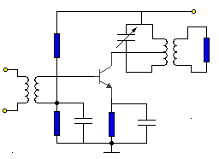
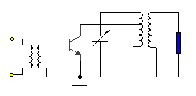
V_{CC}
输出回路
输入回路
晶体管
C
Tr₂
3
2
1
5
4
R_{b1}
1
2
3
L
4
5
y_{L}
L
Tr₁
T
Tr₁
T
C
y_{L}
Tr₂
R_{b2}
R_{e}
C_{b}
C_{e}
因为放大器由信号源、晶体管、并联振荡回路和负载阻抗并联组成，采用导纳分析比较方便，为此, 引入晶体管的y（导纳）参数等效电路。
晶体管工作在线性区，可看成线性元件，可用有源四端网
络参数微变等效电路来分析。

Slide 12
双口网络
双口网络即具有两个端口的网络。所谓端口是指一对端钮, 流入其中一个端钮的电流总是等于流出另一个端钮的电流。 而四端网络虽然其外部结构与双口网络相同, 但对流入流出电流没有类似的规定, 这是两者的区别。 
对于双口网络, 在其每一个端口都只有一个电流变量和一个电压变量, 因此共有四个端口变量。如设其中任意两个为自变量, 其余两个为应变量, 则共有六种组合方式, 也就是有六组可能的方程用以表明双口网络端口变量之间的相互关系。 Ｙ参数方程就是其中的一组, 它是选取各端口的电压为自变量, 电流为应变量。

Slide 13
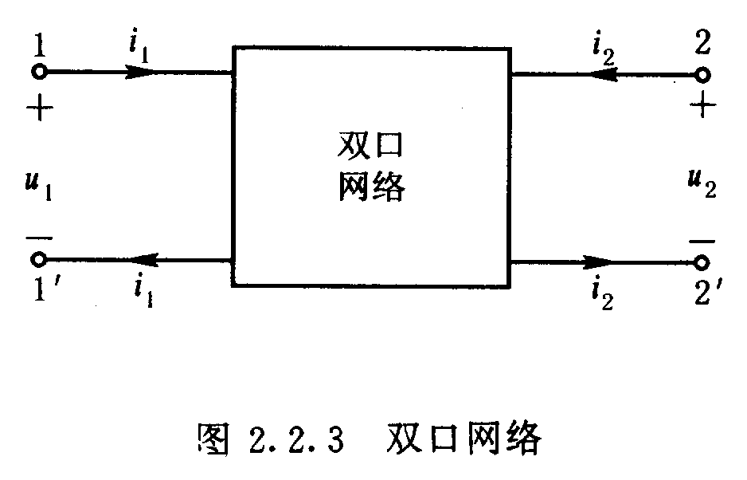
双口网络示意图
h参数系
z参数系
y参数系

Slide 14
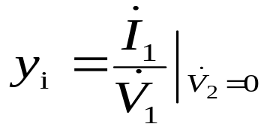
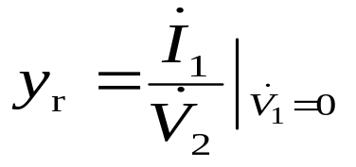
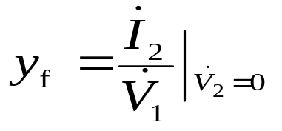
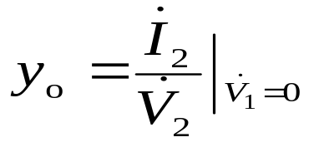
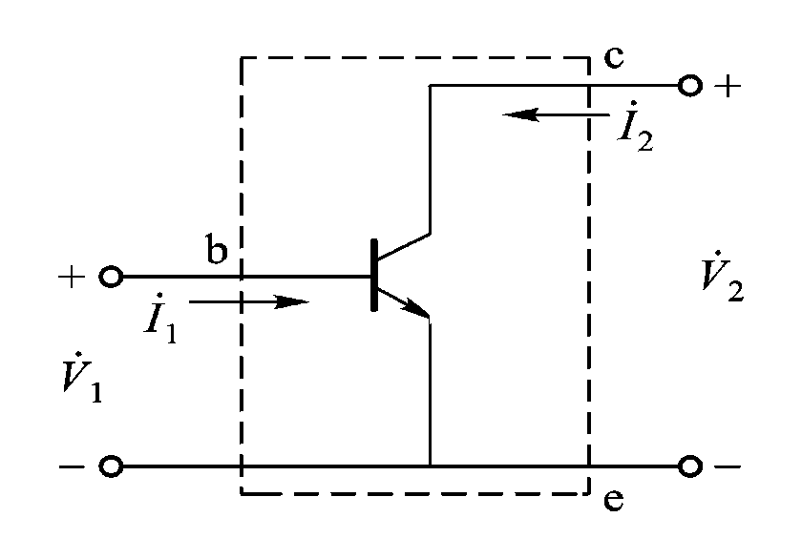
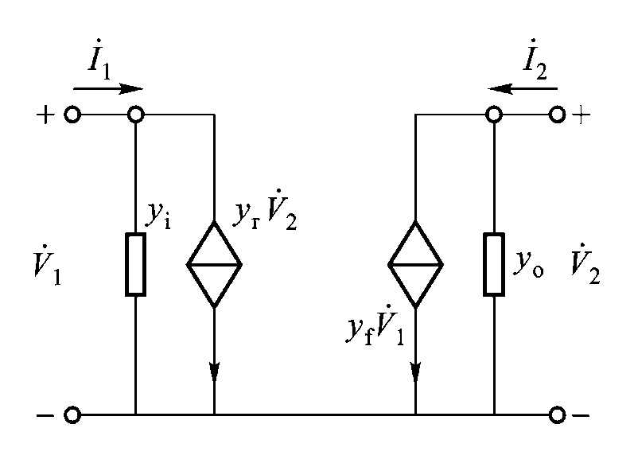
形式等效电路
称为输出短路时的输入导纳；
称为输入短路时的反向传输导纳；
称为输出短路时的正向传输导纳；
称为输入短路时的输出导纳。
图 4.2.1 晶体管共发射极电路
图 4.2.2 ｙ参数等效电路

Slide 15
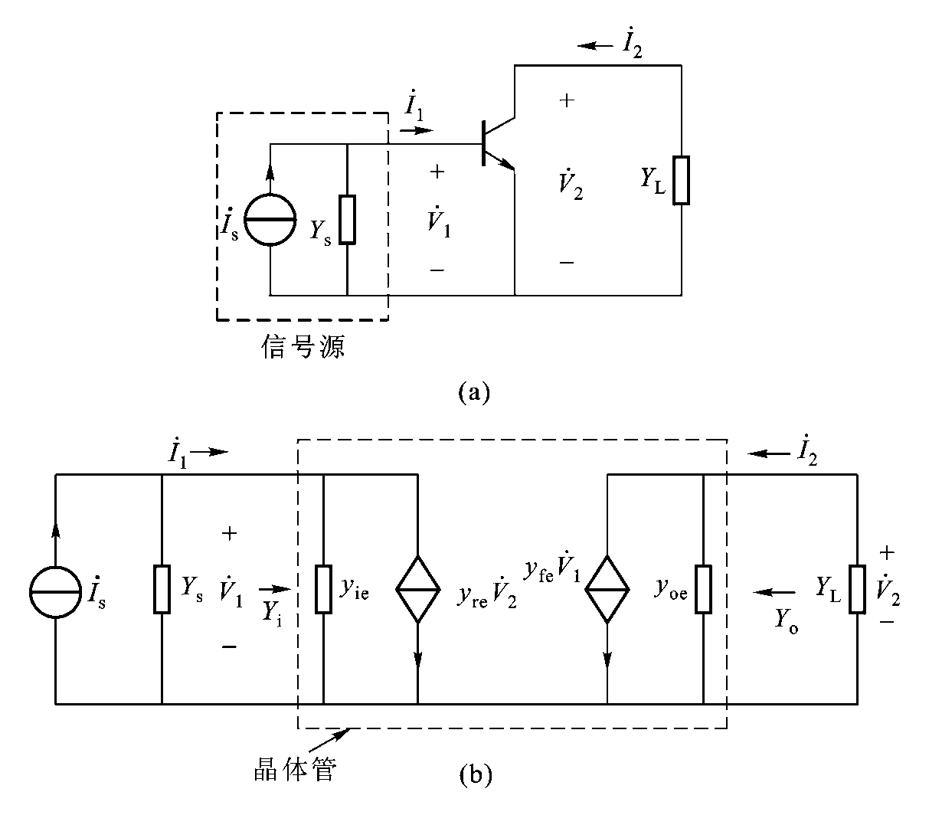
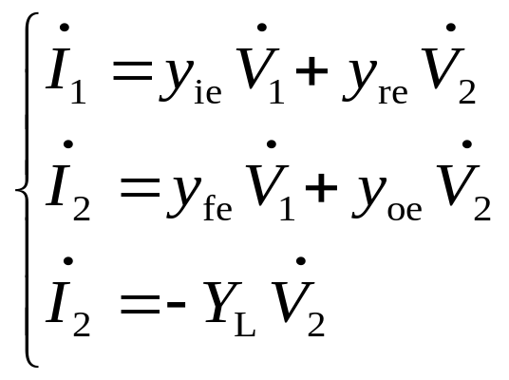
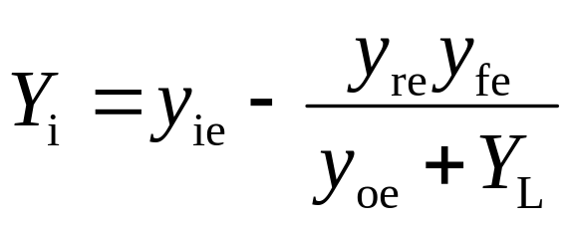
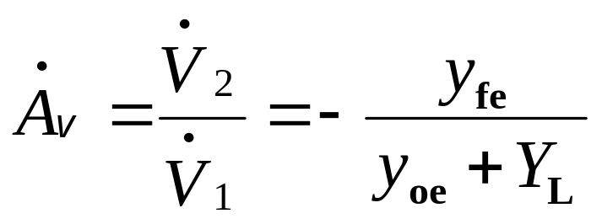
放大器输入导纳Y_{i}
图 4.2.2 ｙ参数等效电路

Slide 16
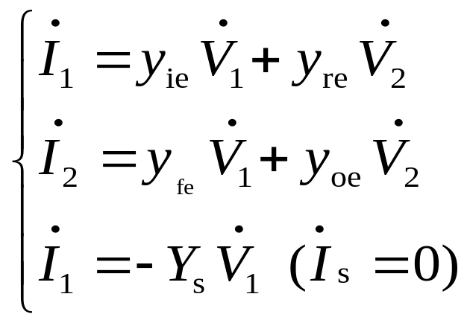
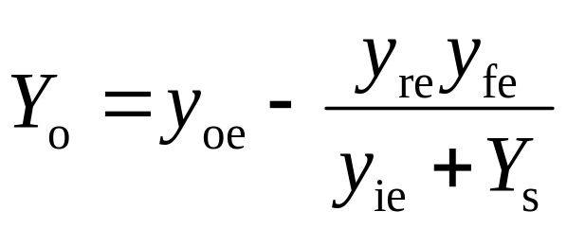
放大器输出导纳Y_{o}
图 4.2.3 晶体管放大器及其
ｙ参数等效电路
End
Notes:
求输出导纳的前提条件是输入信号为零。

Slide 17


表示输出电压对输入电流的控制作用（反向控制）； 表示输入电压对输出电流的控制作用（正向控制）。ｙ_{fe}越大, 表示晶体管的放大能力越强；ｙ_{re}越大, 表示晶体管的内部反馈越强。ｙ_{re}的存在, 对实际工作带来很大危害, 是谐振放大器自激的根源, 同时也使分析过程变得复杂, 因此应尽可能使其减小, 或削弱它的影响。 

Slide 18

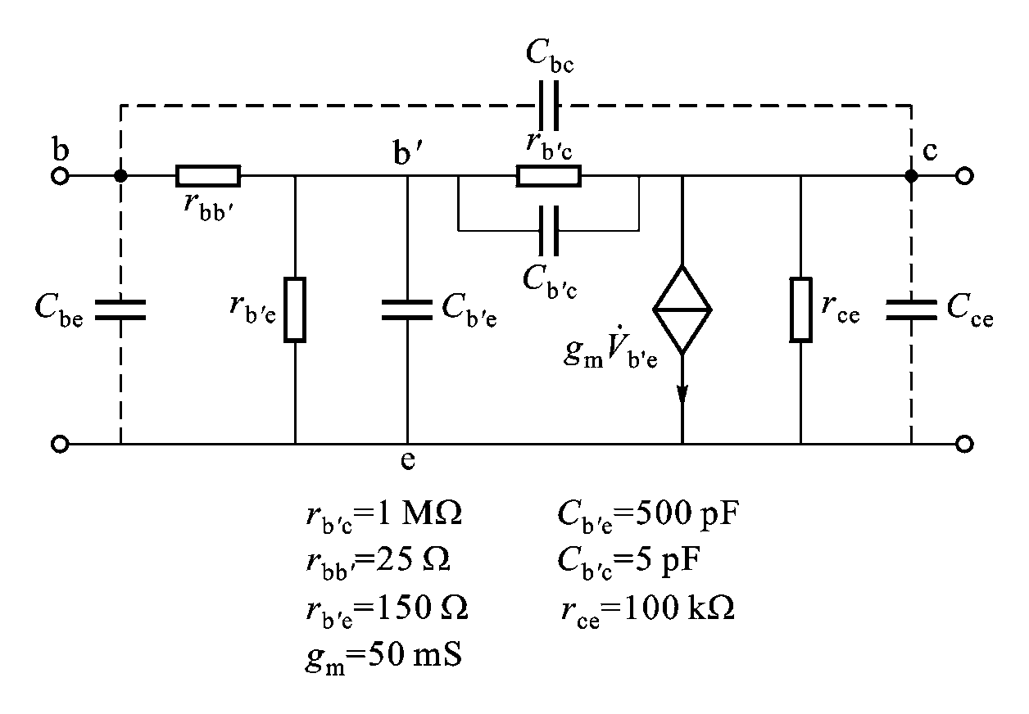
y（导纳）参数的缺点：随频率变化；物理含义不明显。
c
r_{cc}
C_{b'c}
r_{b'c}
g_{m} v_{b‘e}
b
r_{ce}
r_{bb'}
b'
C_{b'e}
r_{b'e}
r_{ee}
e
图 4.2.4 混合π等效电路
优点： 各个元件在很宽的频率范围内都保持常数。
缺点： 分析电路不够方便。
End

Slide 19





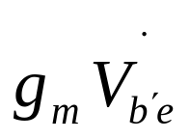


是发射结电阻
是集电结电阻
是发射结电容
是集电结电容
是基极体电阻
代表晶体管的电流放大作用
集射极间电阻
图 4.2.4 混合π等效电路
集射极电容
End

Slide 20

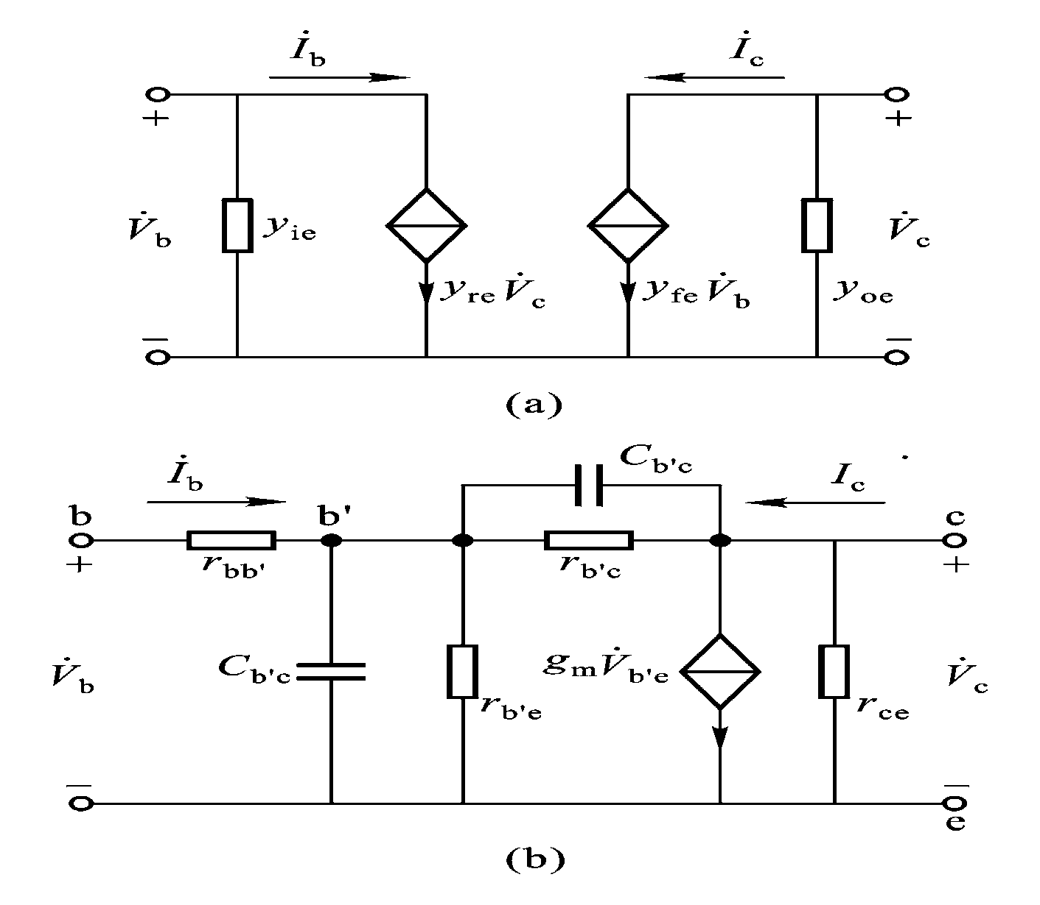
图 4.2.5 ｙ参数及混合π等效电路
Notes:
混合π等效电路来表示Y参数，使两种模型优势互补。

Slide 21
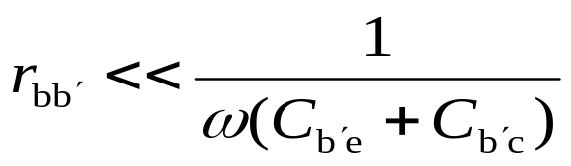
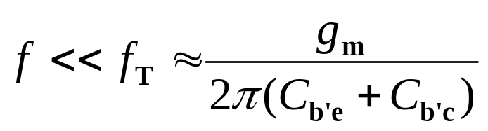
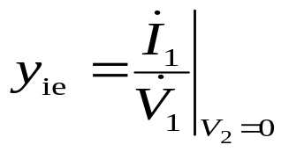


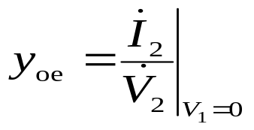


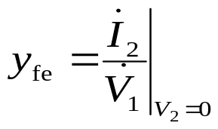
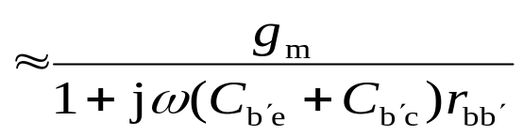

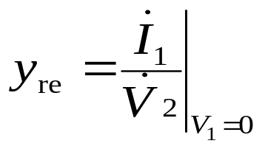
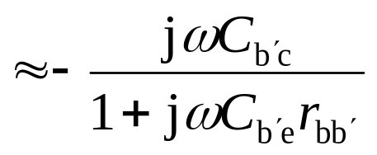

End

Slide 22

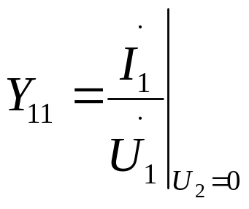
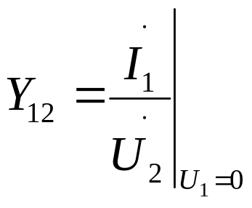
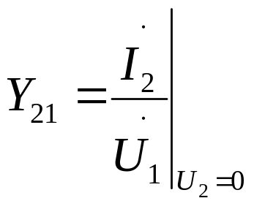
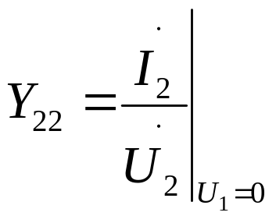
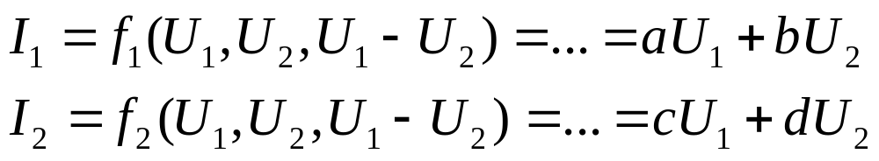
两种思路
1.定义法
2.节点电流法

Slide 23
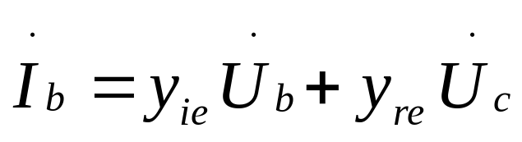
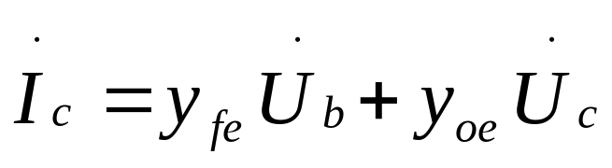
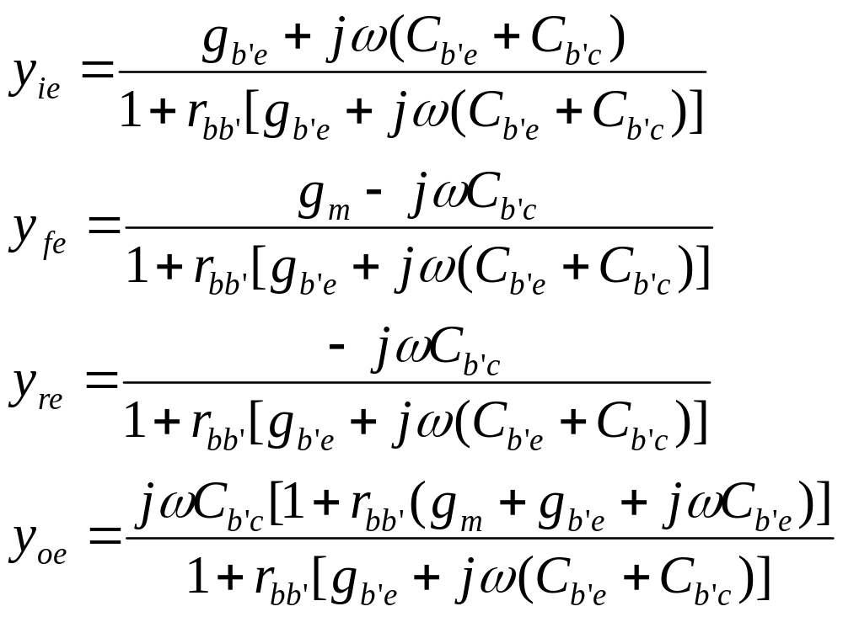
Ｙ参数方程为：

Slide 24
图中受控电流源 表示输出电压对输入电流的控制作用（反向控制）； 表示输入电压对输出电流的控制作用（正向控制）。ｙ_{fe}越大, 表示晶体管的放大能力越强；ｙ_{re}越大, 表示晶体管的内部反馈越强。ｙ_{re}的存在, 对实际工作带来很大危害, 是谐振放大器自激的根源, 同时也使分析过程变得复杂, 因此应尽可能使其减小, 或削弱它的影响。 
晶体管的Ｙ参数可以通过测量得到。根据Ｙ参数方程, 分别使输出端或输入端交流短路, 在另一端加上直流偏压和交流信号, 然后测量其输入端或输出端的交流电压和交流电流, 代入就可求得。通过查阅晶体管手册也可得到各种型号晶体管的Ｙ参数。

Slide 25

需要注意的是, Ｙ参数不仅与静态工作点的电压值、电流值有关, 而且是工作频率的函数。例如当发射极电流增加时, 输入与输出电导都将加大。 当工作频率较低时, 电容效应的影响逐渐减弱。所以无论是测量还是查阅晶体管手册, 都应注意工作条件和工作频率。 
显然, 在高频工作时由于晶体管结电容不可忽略, Ｙ参数是一个复数。晶体管Ｙ参数中输入导纳和输出导纳通常可写成用电导和电容表示的直角坐标形式, 而正向传输导纳和反向传输导纳通常可写成极坐标形式, 即:
y_{ie}=g_{ie}+jωC_{ie} y_{oe}=g_{oe}+jωC_{oe}
y_{fe}=|y_{fe}|∠φ_{fe} y_{re}=|y_{re}|∠φ_{re}

Slide 26
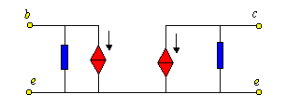






C_{ie}
y_{ie}
y_{oe}
g_{oe}
y_{re}u_{ce}
g_{ie}
y_{fe}u_{be}
C_{oe}
Notes:
此处结论，应在高频参数讲完后，指出：感兴趣的高频段在fβ与fT之间。

Slide 27













1. 截止频率
2. 特征频率
1
当f > f_{T}后，共发接法的晶体管将不再有电流放大能力，但仍可能有电压增益，而功率增益还可能大于1。

Slide 28







2. 特征频率
1
图4.2.6 β截止频率和
特征频率
可以粗略计算在某工作频率f >> f_{β}的电流放大系数。

Slide 29

3. 最高振荡频率f_{max}
f ≥f_{max}后， G_{p}<1，晶体管已经不能得到功率放大。
由于晶体管输出功率恰好等于其输入功率是保证它作为自激振荡器的必要条件，所以也不能使晶体管产生振荡。
End

Slide 30

4.3.1 电压增益
4.3.2 功率增益
4.3.3 通频带与选择性
4.3.4 级间耦合网络

Slide 31

图4.3.1 单调谐回路谐振放大器的
原理性电路与等效电路

Slide 32
1V左右
几十μV～几mV
通常需要多级放大器来提供足够高的增益和足够好的选择性，从而为下一级（例如混频和检波）提供性能良好的有用信号。

Slide 33

高频小信号放大器的电路分析包括：1. 多级分单级，2. 静态分析，3. 动态分析，4. 整合系统几个基本步骤。
1. 多级分单级
前级放大器是本级放大器的信号源；后级放大器是本级放大器的负载。

Slide 34


2. 静态分析
画出直流等效电路，
其简化规则：交流输入信号为零；所有电容开路；所有电感短路。
V_{CC}
Tr₂
V_{CC}
R_{b1}
C
1
2
3
R_{b1}
L
4
5
y_{L}
Tr₁
T
R_{b2}
R_{e}
R_{b2}
R_{e}
C_{b}
C_{e}
结论：R_{b1}、R_{b2}、R_{e}为偏置电阻，提供静态工作点；

Slide 35

3. 动态分析
1) 画出交流等效电路，
其简化规则：有交流输入信号，所有直流量为零；所有大电容短路；所有大电感开路。（谐振回路L、C保留）
V_{CC}
输出回路
输入回路
晶体管
Tr₂
3
2
1
5
4
R_{b1}
C
1
2
3
L
4
5
y_{L}
L
Tr₁
T
Tr₁
T
C
y_{L}
Tr₂
R_{b2}
R_{e}
C_{b}
C_{e}

Slide 36



2) 画出交流小信号等效电路，
输出回路
负载和回路之间采用了变压器耦合，接入系数
输入回路
晶体管
3
2
1
5
4
T
L
Tr₁
C
y_{L}
Tr₂
晶体管集、射回路与振荡回路之间采用抽头接入，接入系数
+
u₃₁
-
3
2
1
5
4
+
v₂₁
₋
+
v₅₄
₋
C
L
y_{L}
y_{oe}
y_{ie}
y_{re}v_{ce}
y_{fe}v_{be}

Slide 37







+
v₃₁
-
3
2
1
5
4
+
v₅₄
₋
+
v₂₁
₋
C
L
y_{L}
y_{oe}
y_{ie}
y_{re}v_{ce}
y_{fe}v_{be}
出于分析的方便，假定晶体管不存在内反馈，即y_{re}=0。

Slide 38









+
v₃₁
-
3
2
1
5
4
+
v₅₄
₋
+
v₂₁
₋
C
L
y_{L}
y_{oe}
y_{ie}
y_{re}v_{ce}
y_{fe}v_{be}
把晶体管集电极回路和负载 折合到振荡回路两端
+
u₃₁
₋
+
u₅₄
₋
Y_{L}
y_{oe}
Y_{L}
y_{fe}u_{be}
y_{oe}
y_{fe}u_{be}

Slide 39





+
v₃₁
-
3
2
1
5
4
+
v₅₄
₋
+
v₂₁
₋
C
L
+
v₃₁
₋
y_{L}
y_{oe}
y_{ie}
y_{re}v_{ce}
y_{fe}v_{be}

Slide 40



+
v₃₁
₋
p₁y_{fe}v_{be}

Slide 41







+
v₃₁
₋
+
v₃₁
₋
g_{p}
p₁y_{fe}v_{be}
谐振时

Slide 42





+
v₃₁
₋
+
v₃₁
₋
g_{p}
p₁y_{fe}v_{be}
谐振时
匹配条件
匹配时的电压增益

Slide 43









整个收、发机系统的功率增益是其一项重要性能指标，因此需要考虑高频小信号放大器的功率增益水平。由于在非谐振点上计算功率十分复杂，且一般用处不大，故主要讨论谐振时的功率增益：

Slide 44



讨论：
i)如果设LC调谐回路自身元件无损耗，且输出回路传输匹配。
+
v₃₁
₋
g_{p}
则可得最大功率增益为：

Slide 45



讨论：
ii)如果LC调谐回路存在自身损耗，且输出回路传输匹配,
+
v₃₁
₋
g_{p}
则可得最大功率增益为：
End

Slide 46






插入损耗
回路无损耗时的输出功率/回路有损耗时的输出功率

Slide 47






通过分析放大器幅频特性来揭示其通频带与选择性。
1. 通频带
可见Ｑ_{Ｌ}越高，则通频带越窄。

Slide 48








1. 通频带
带宽增益积为一常数
带宽和增益为一对矛盾。

Slide 49








2. 选择性（矩形系数）
>>1
不论其Q值为多大，其谐振曲线和理想的矩形相差甚远。
End

Slide 50

图4.3.4 单调谐放大器的级间耦合网络形式
End

Slide 51




若单级放大器的增益不能满足要求，就要采用多级放大器。
A_{v1}
A_{v2}
A_{vn}
如果各级放大器是由完全相同的单级放大器所组成，则

Slide 52



如果各级放大器是由完全相同的单级放大器所组成，则

Slide 53







1. 增益
2. 通频带
可求得n级放大器的通频带

Slide 54






3. 选择性（矩形系数）
通频带
当级数n增加时，放大器的矩形系数有所改善，但这种改善是有限度的。
End

Slide 55
4.6.1 谐振放大器的稳定性
4.6.2 单向化

Slide 56



以上分析时，假定y_{re}＝0，即输出电路对输入端没有影响，放大器工作于稳定状态。下面，讨论内反馈y_{re}的影响。
1. 放大器的输入导纳和输出导纳
引用§4.2 结果，可知

Slide 57




2. 自激振荡的产生 (以输入导纳的影响为例)
如果放大电路输入端也接有谐振回路(或前级放大器的输出谐振回路)，那么输入导纳Y_{i}并联在放大器输入端回路后(假定耦合方式是全部接入)，
实际电路中，
图4.6.1 放大器等效输入端回路
Notes:
输出端的情况与之相似。

Slide 58

所谓“谐振”，就能量关系而言，是指：回路中储存的能量是不变的，只是在电感与电容之间相互转换；外加电动势只提供回路电阻所消耗的能量，以维持回路的等幅振荡。
此时，如果g∑= g_{s}+ g_{ie} + g_{F} ＝ 0，即整个回路的能量消耗为零，回路中储存的能量恒定，在电感与电容之间相互转换，回路中的等幅振荡得以维持，而不需外加激励。
（自激振荡）

Slide 59


3.自激产生的原因(以输入导纳的影响为例)
此时，如果g∑= g_{s}+ g_{ie} + g_{F} ＝ 0，即整个回路的能量消耗为零，回路中储存的能量恒定，在电感与电容之间相互转换，回路中的等幅振荡得以维持，而不需外加激励。
如果反馈电导为负值，那么g∑= g_{s}+g_{ie1}+g_{F}= 0 可能存在，即发生自激振荡现象。
图4.6.2 反馈电导ｇ_{Ｆ}随频率变化
的关系曲线

Slide 60




4. 自激产生的条件(以输入导纳的影响为例)
为了消除自激以及提高放大器的稳定性，下面确定产生等幅自激振荡的条件。
回路谐振时，g∑= g_{s}+ g_{ie} + g_{F} = 0
= 0
分解为幅值和相位两个条件

Slide 61


4. 自激产生的条件(以输入导纳的影响为例)
回路谐振时，g∑= g_{s}+ g_{ie} + g_{F} = 0
不发生自激的条件，
回路谐振时，g∑= g_{s}+ g_{ie} + g_{F} > 0

Slide 62

4. 自激产生的条件(以输入导纳的影响为例)
稳定系数
如果S＝1，放大器可能产生自激振荡；如果S >>1，放大器不会产生自激。 S越大，放大器离开自激状态就越远，工作就越稳定。

Slide 63







5. 稳定性分析
假设放大器输入与输出回路相同，
(包括谐振回路)

Slide 64







4. 自激产生的条件(以输入导纳的影响为例)
假定

Slide 65




4. 自激产生的条件(以输入导纳的影响为例)

Slide 66




4. 自激产生的条件(以输入导纳的影响为例)
稳定系数
如果S＝1，放大器可能产生自激振荡；如果S >>1，放大器不会产生自激。 S越大，放大器离开自激状态就越远，工作就越稳定。

Slide 67



5. 稳定性分析

Slide 68





5. 稳定性分析
考虑到全部接入，即p₁= p₂=1
增益和稳定性为一对矛盾。
End
Notes:
稳定系数和增益的关系式即使对部分接入的情况也成立。

Slide 69



如前所述，由于晶体管内存在y_{re}的反馈，所以它是一个“双向元件”。作为放大器工作时，y_{re}的反馈作用可能引起放大器工作的不稳定。下面，讨论如何消除y_{re}的反馈，变“双向元件”为“单向元件”。这个过程称为单向化。
C_{b'c}
r_{bb'}
F
r_{b'c}
F
C_{b'e}
v_{b'e}
r_{b'e}
g_{m} v_{b’e}
r_{ce}
A
A

Slide 70


不发生自激的条件，
回路谐振时，g∑= g_{s}+ g_{ie} + g_{F} > 0
避免自激的做法有中和法和失配法。
所谓“失配”是指：信号源内阻不与晶体管输入阻抗匹配；
晶体管输出端负载阻抗不与本级晶体管的输出阻抗匹配。
如果把负载导纳Y_{L}'取得比晶体管y_{oe}大得多，即Y_{L}' >> y_{oe} ，那么输入导纳

Slide 71




如果把负载导纳Y_{L}'取得比晶体管y_{oe}大得多，即Y_{L}' >> y_{oe} ，那么输入导纳
同理，如果把信号源导纳Y_{s}取得比晶体管y_{ie}大得多，那么输出导纳
因此，所谓“失配”是指：信号源内阻不与晶体管输入阻抗匹配；晶体管输出端负载阻抗不与本级晶体管的输出阻抗匹配。

Slide 72

稳定系数
可知，当Y_{s} >> y_{ie} 和Y_{L}′ >> y_{oe} ，稳定系数S大大增加。
失配法以牺牲增益为代价换取稳定性的提高。

Slide 73

典型电路
i_{c1}
y_{oe}
<<
y_{ie}
失配法以牺牲增益为代价换取稳定性的提高。
End

